Slide 1
SENTENCIAS DE REPETICION

Slide 2
LAS SENTENCIAS DE REPETICION, EJECUTA UN BLOQUE DE INSTRUCCIONES UN NUMERO DETERMINADO DE VECES.

Slide 3
TIPOS DE SENTENCIA DE REPETICION
SENTENCIA WHILE
SENTENCIA DO WHILE
SENTENCIA FOR

Slide 4
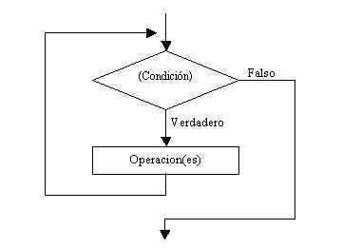
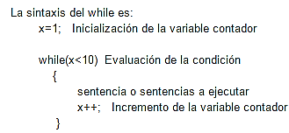
SENTENCIA WHILE

Slide 5
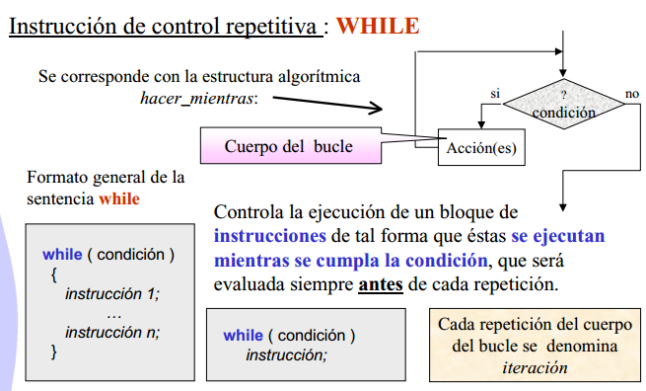

Slide 6
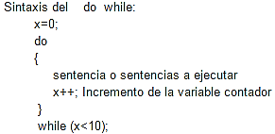
SENTENCIA DO WHILE

Slide 7
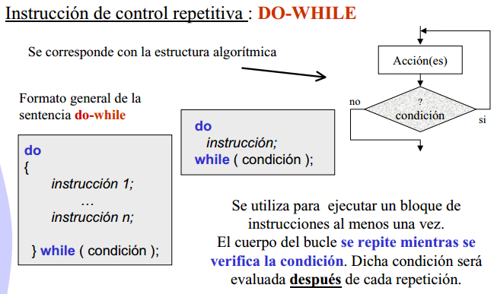

Slide 8
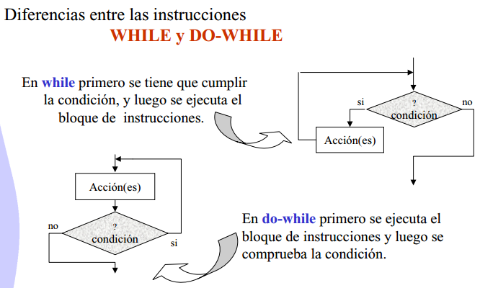

Slide 9
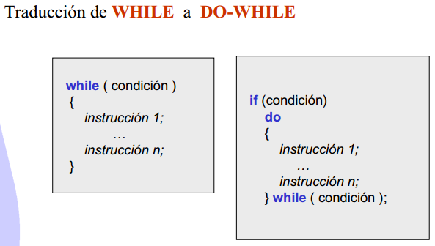

Slide 10
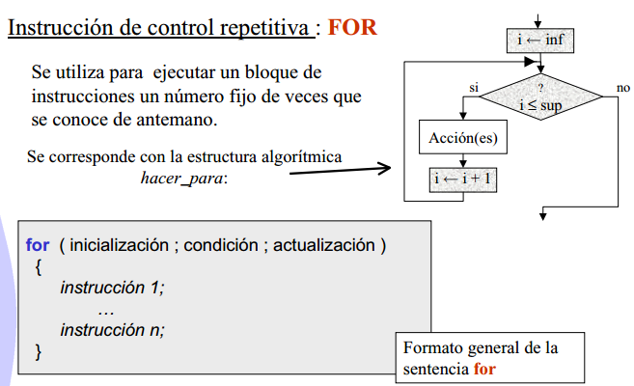
SENTENCIA FOR

Slide 11
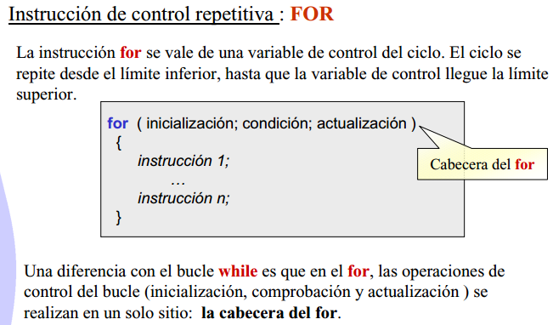

Slide 12
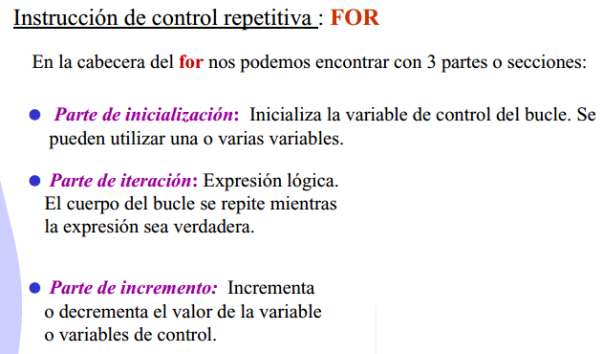

Slide 13
Ejercicio 1
Imprimir los primeros números naturales e imprimir la suma de dichos números.

Slide 14

SOLUCION 01
Abrir el Visual Studio 2022

Slide 15
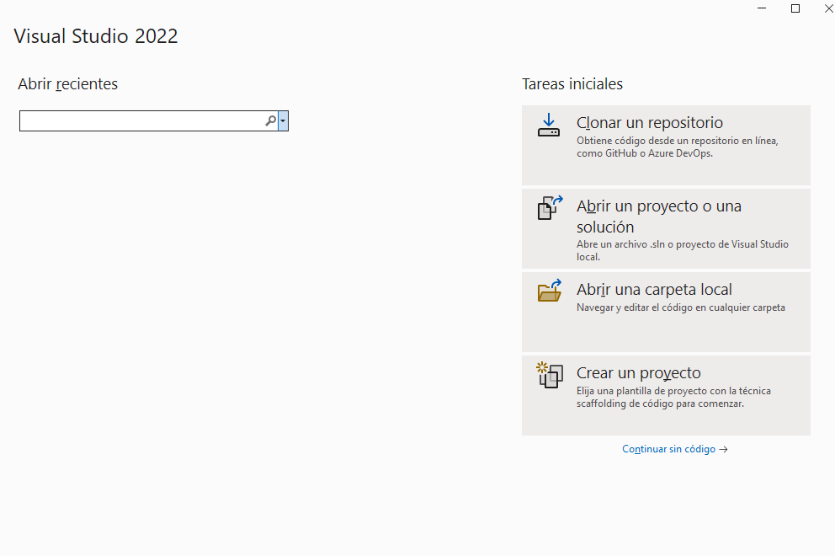
Clic en: Continuar sin código

Slide 16
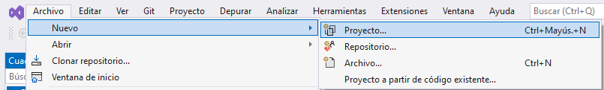
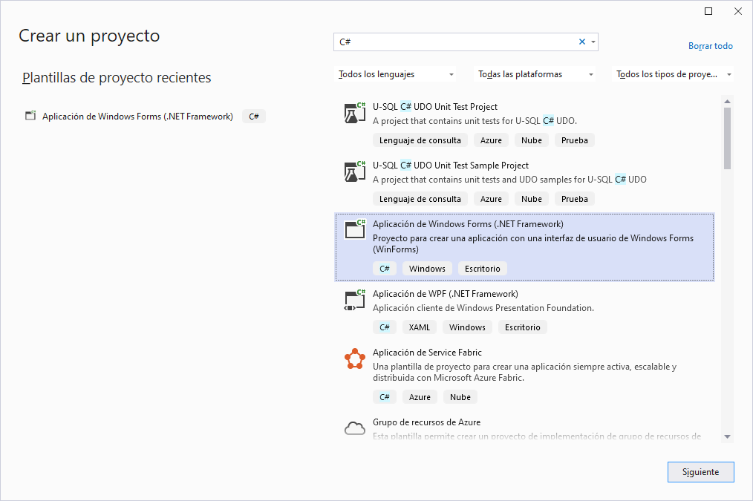
Clic en la opción: Archivo
Clic en la opción: Proyecto
Clic en la opción: Nuevo
Digitar: C#
Clic en la opción:
Aplicación de Windows Forms (.NET Frameworks)
Clic en el botón: Siguiente

Slide 17
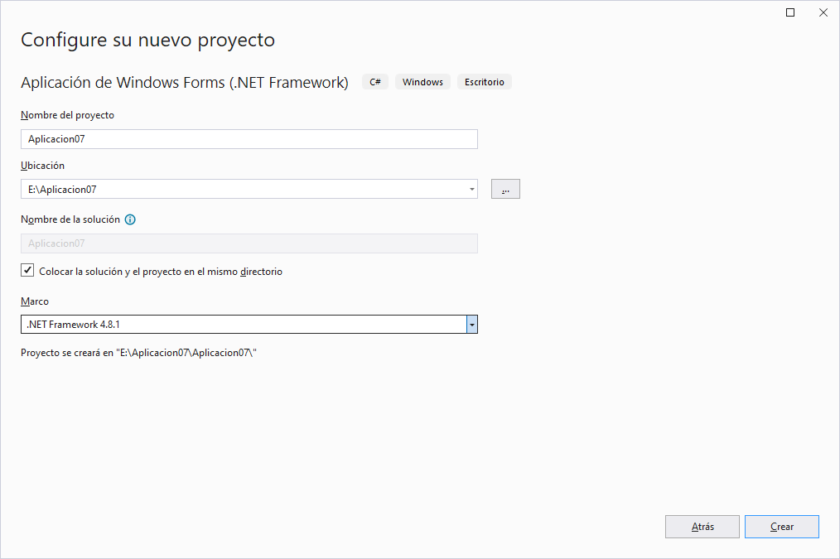
Nombre del proyecto: Aplicacion07
Unidad y carpeta de trabajo
Clic en el Framework
Clic en el botón: Crear

Slide 18
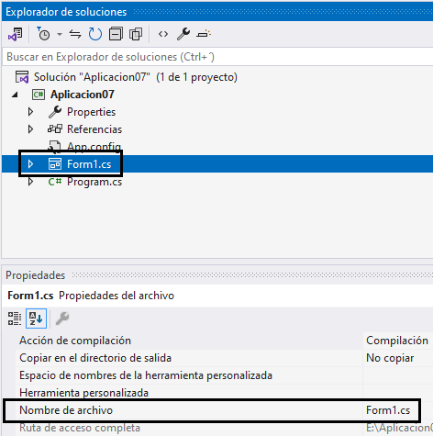
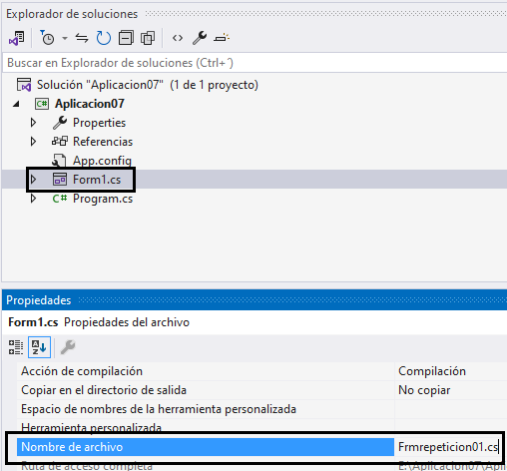
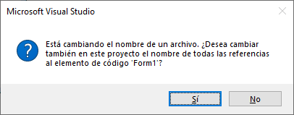
Clic en: Form1.cs
Renombrar el archivo: Form1.cs por Frmrepeticion01.cs
Clic en: Si

Slide 19
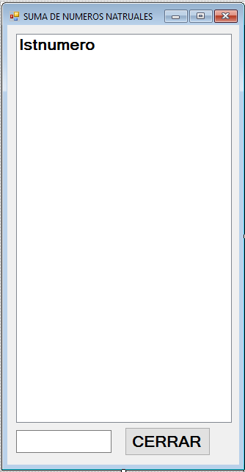
Diseño del Formulario
Name: lstnumero (ListBox)
Name: txtsuma
Name: btncerrar

Slide 20
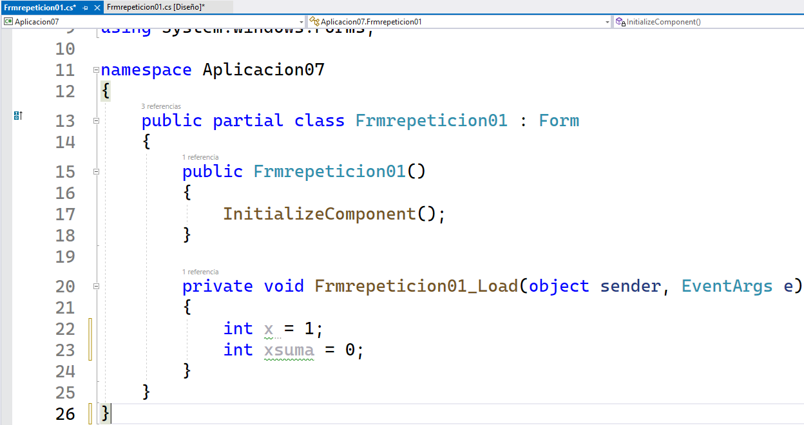
Se declaran dos variables:
La variable x de tipo entero, cuyo valor de inicio=1
El acumulador xsuma de tipo entero cuyo valor de inicio=0

Slide 21
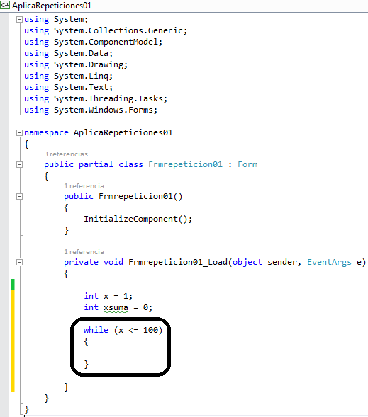
Se inicia la sentencia de repetición while
La condición es: x<=100

Slide 22
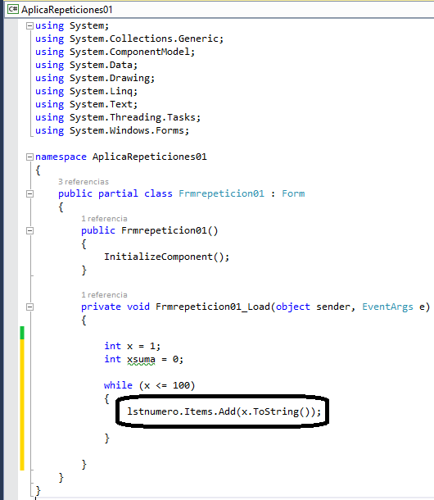
Se imprime el valor de x por medio del método: Items.Add

Slide 23
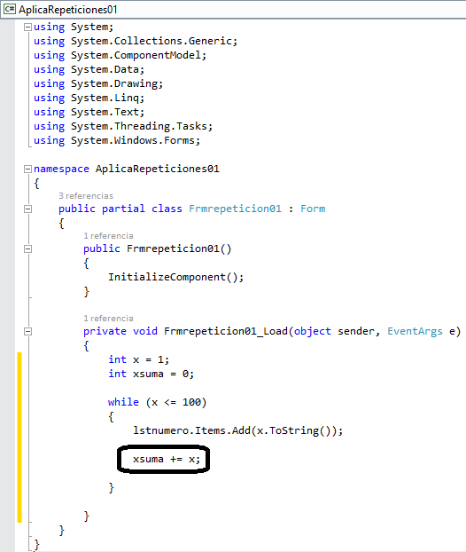
Se incrementa el valor de la variable: xsuma por medio de la variable x

Slide 24
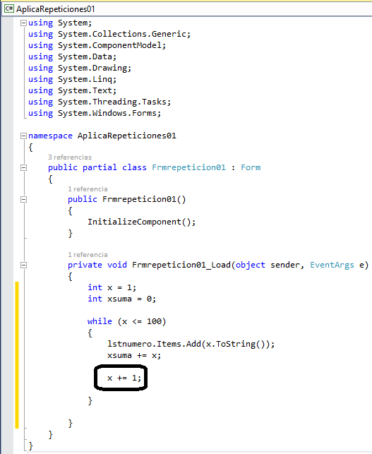
Se incrementa el valor de la variable: x en una unidad

Slide 25
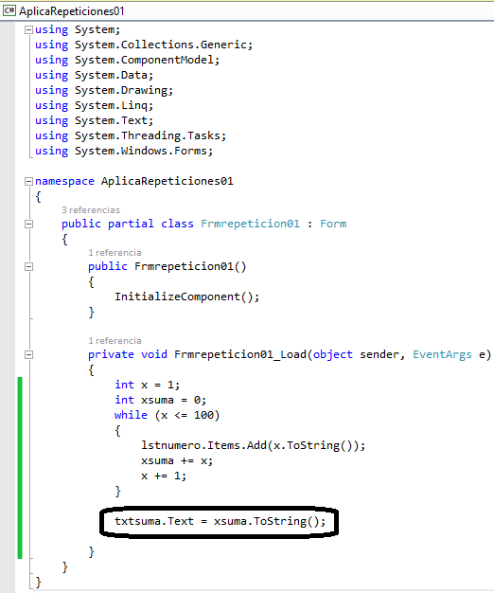
Se imprime el valor de xsuma hacia al objeto: txtsuma

Slide 26
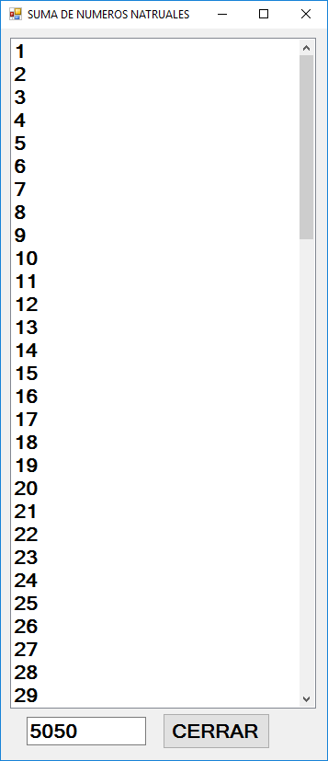
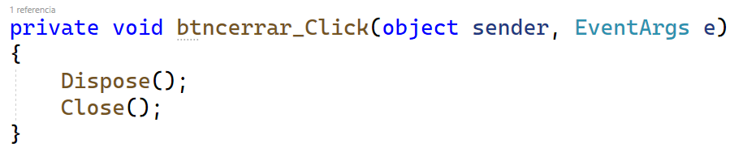
Código del botón: Cerrar
Grabar y Ejecutar

